Slide 1
Modelos da aplicação: E-comerce
Laboratório de bando de dados - Professora Mariângela

Slide 2
Descrição da aplicação
O objetivo do projeto escolhido e desenvolvido como trabalho para disciplina de Laboratório de Banco de dados, é de generalizar o trabalho feito de um E-commerce Completo. Onde envolve todas as funcionalidades necessárias e outras recursos essenciais como, gerenciar vendas, produtos, usuarios, pagamentos, comentarios entre outros.

Slide 3
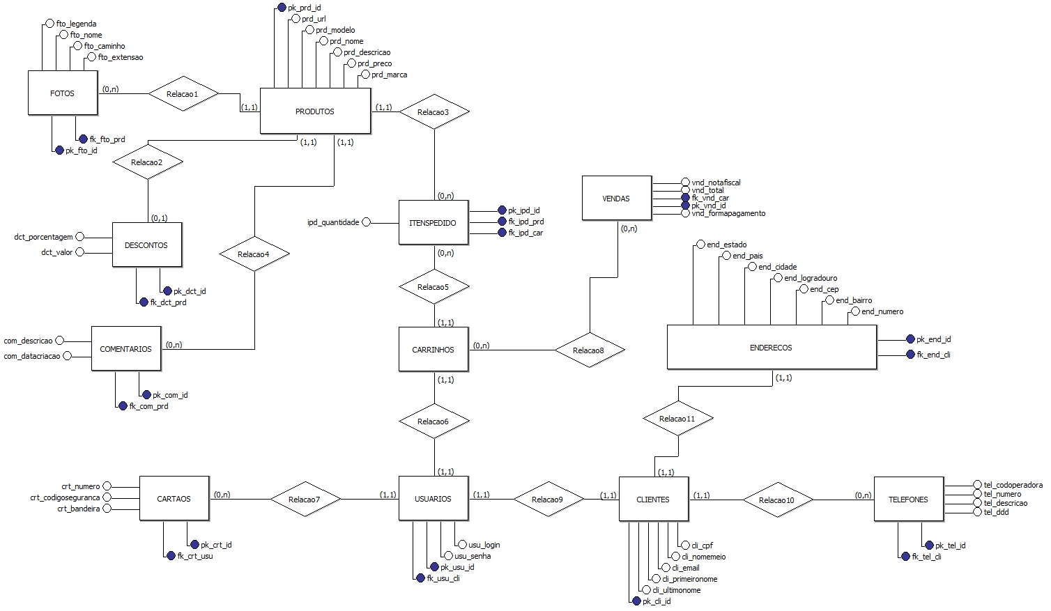
Modelo Conceitual

Slide 4
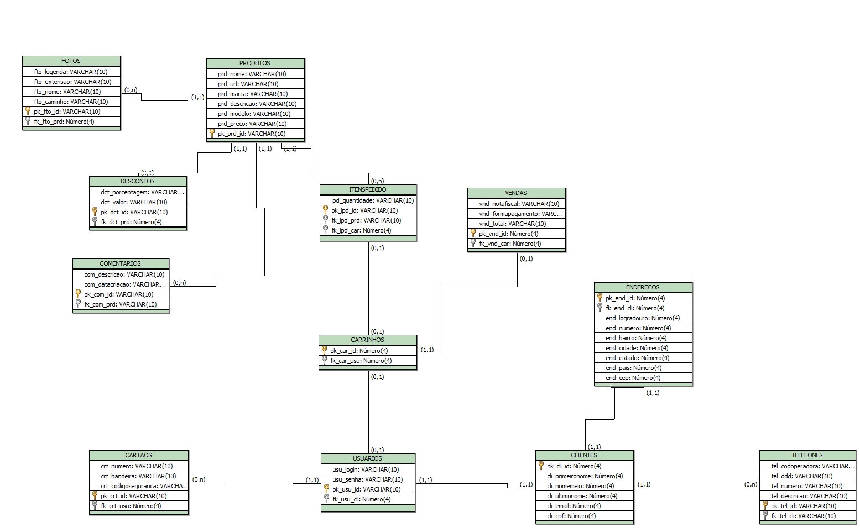
Modelo Logico

Slide 5
Protótipos de Interface
https://github.com/RafaelAlmeidaSilva/DB_E-commerce_generic/blob/master/ecommerce.pdf

Slide 6
Gabriel Frederico Barbosa
Gustavo Tiegen
Rafael Almeida Silva
Gabriel Frederico Barbosa
Gustavo Tiegen
Rafael Almeida Silva
Repositório:
https://github.com/RafaelAlmeidaSilva/DB_E-commerce_generic/

